Slide 1
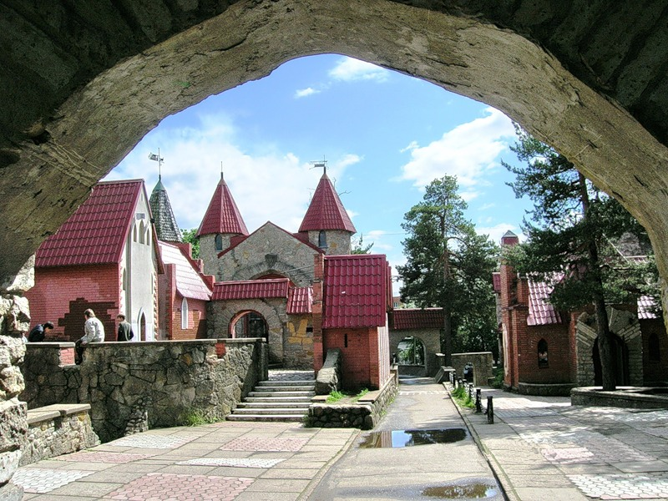
«Прогулка по любимому городу»
Презентация ученицы 7 школы 1а класса
Кочановой Марии

Slide 2
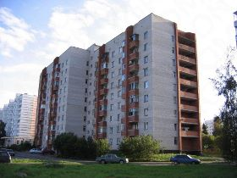
Любимое место в городе-это район в котором я живу.Вот это мой дом!

Slide 3
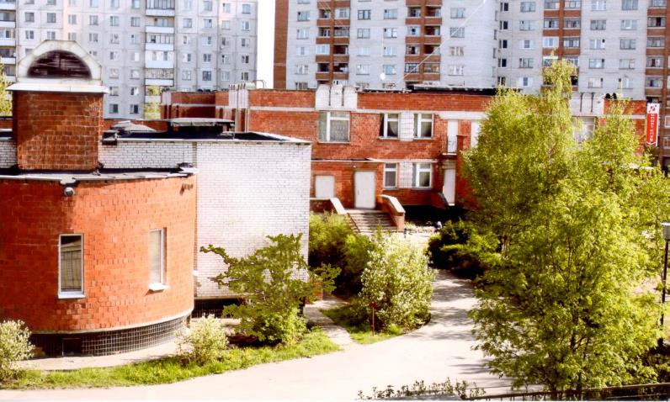
А это садик в который ходит мой маленький братик и в котором мы любим гулять вечером

Slide 4
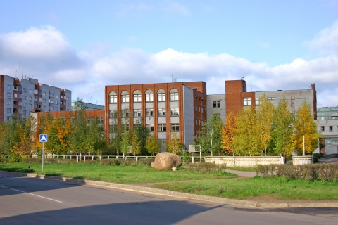
А вот и моя любимая школа в которой мы получаем знания и узнаем много нового

Slide 5
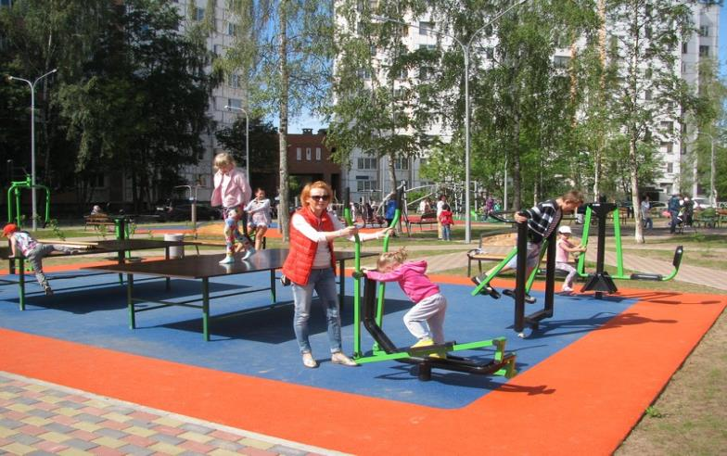
А еще здесь есть хорошая спортивная игровая площадка,здесь очень интересно гулять всей семьей в выходные

Slide 6
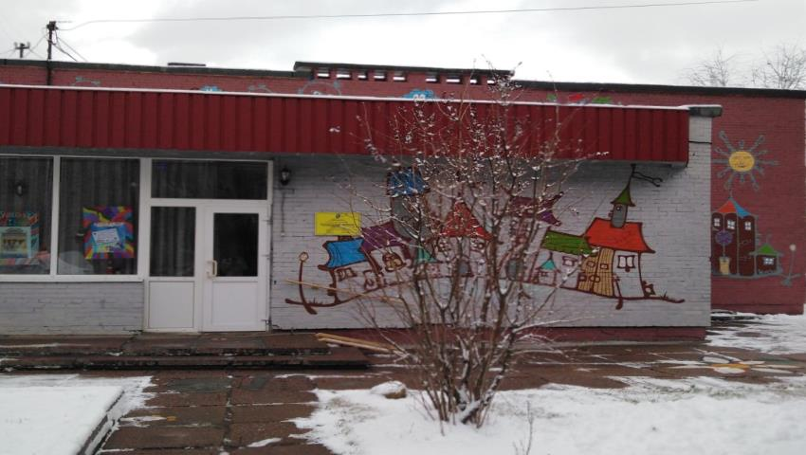
И еще Волшебный фонарь в котором есть творческая мастерская, в которой мы творим интересные вещи своими руками

Slide 7
Ну и конечно же пиццерия «Луна» здесь вкусная пицца и молочный коктейль

Slide 8
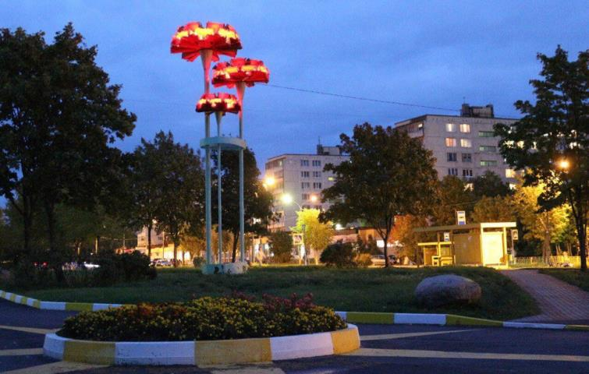
У нас очень красивый город, здесь везде хорошо!!!

